Slide 1

Bài 151
ĐƠN VỊ ĐO DIỆN TÍCH
XĂNG-TI-MÉT VUÔNG
(Sách giáo khoa Toán 3 - Tập hai- Trang 72)

Slide 2
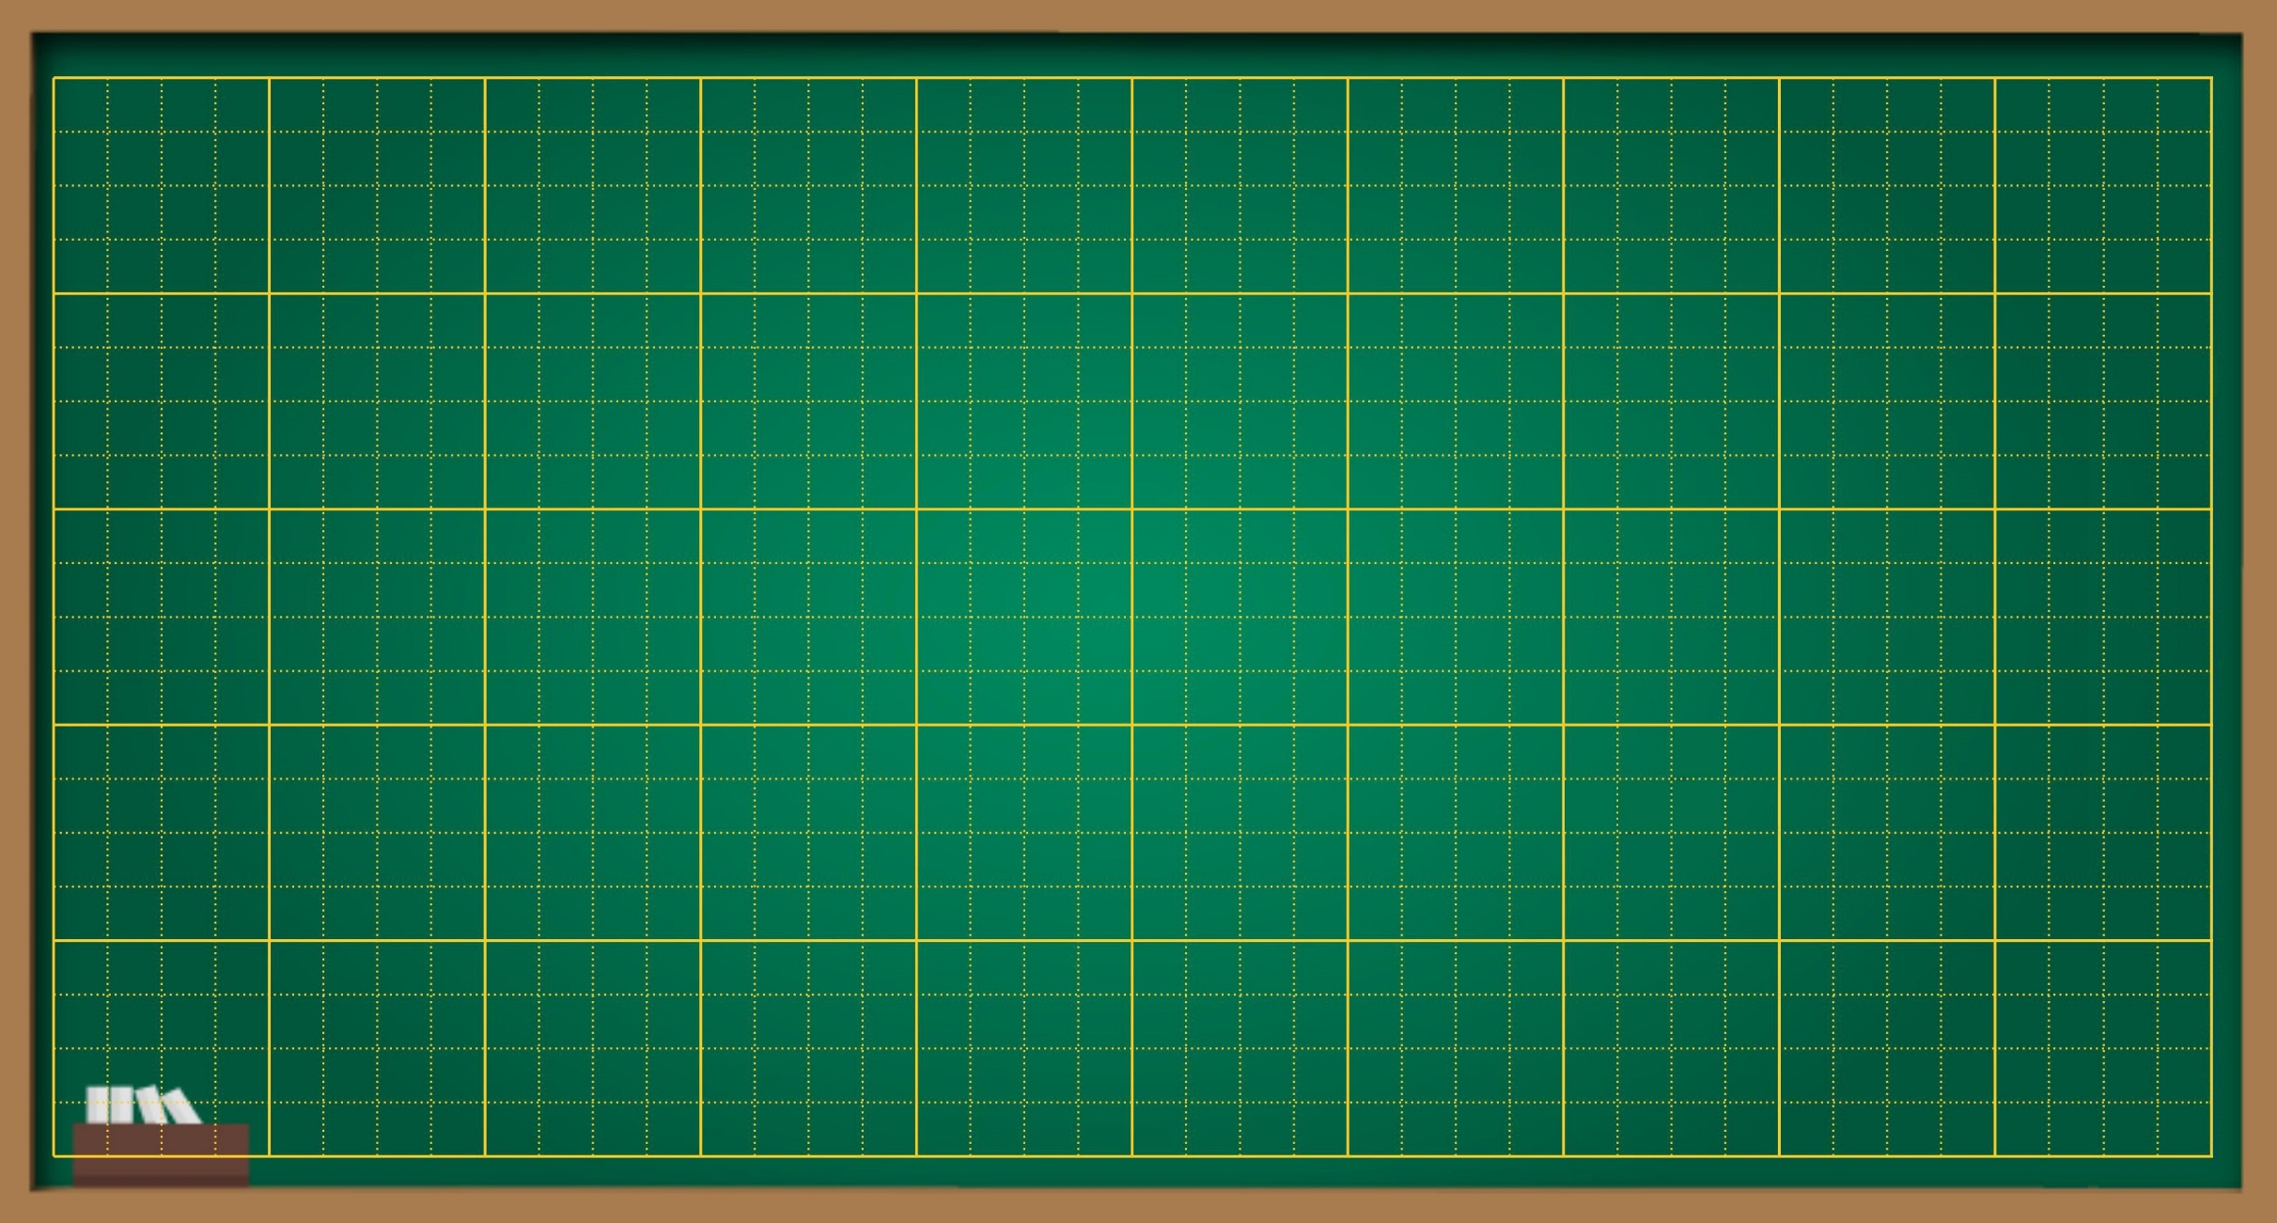
Thứ … ngày … tháng … năm ….
Bài 151
Đơn vị đo diện tích
Xăng-ti-mét vuông

Slide 3
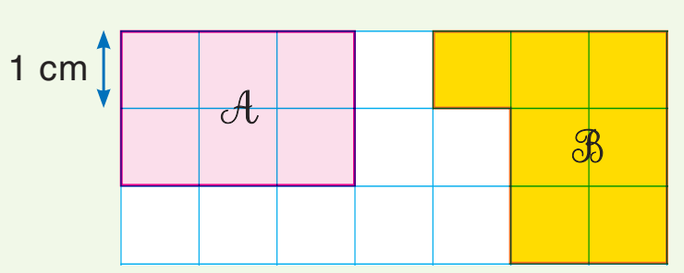




Slide 4
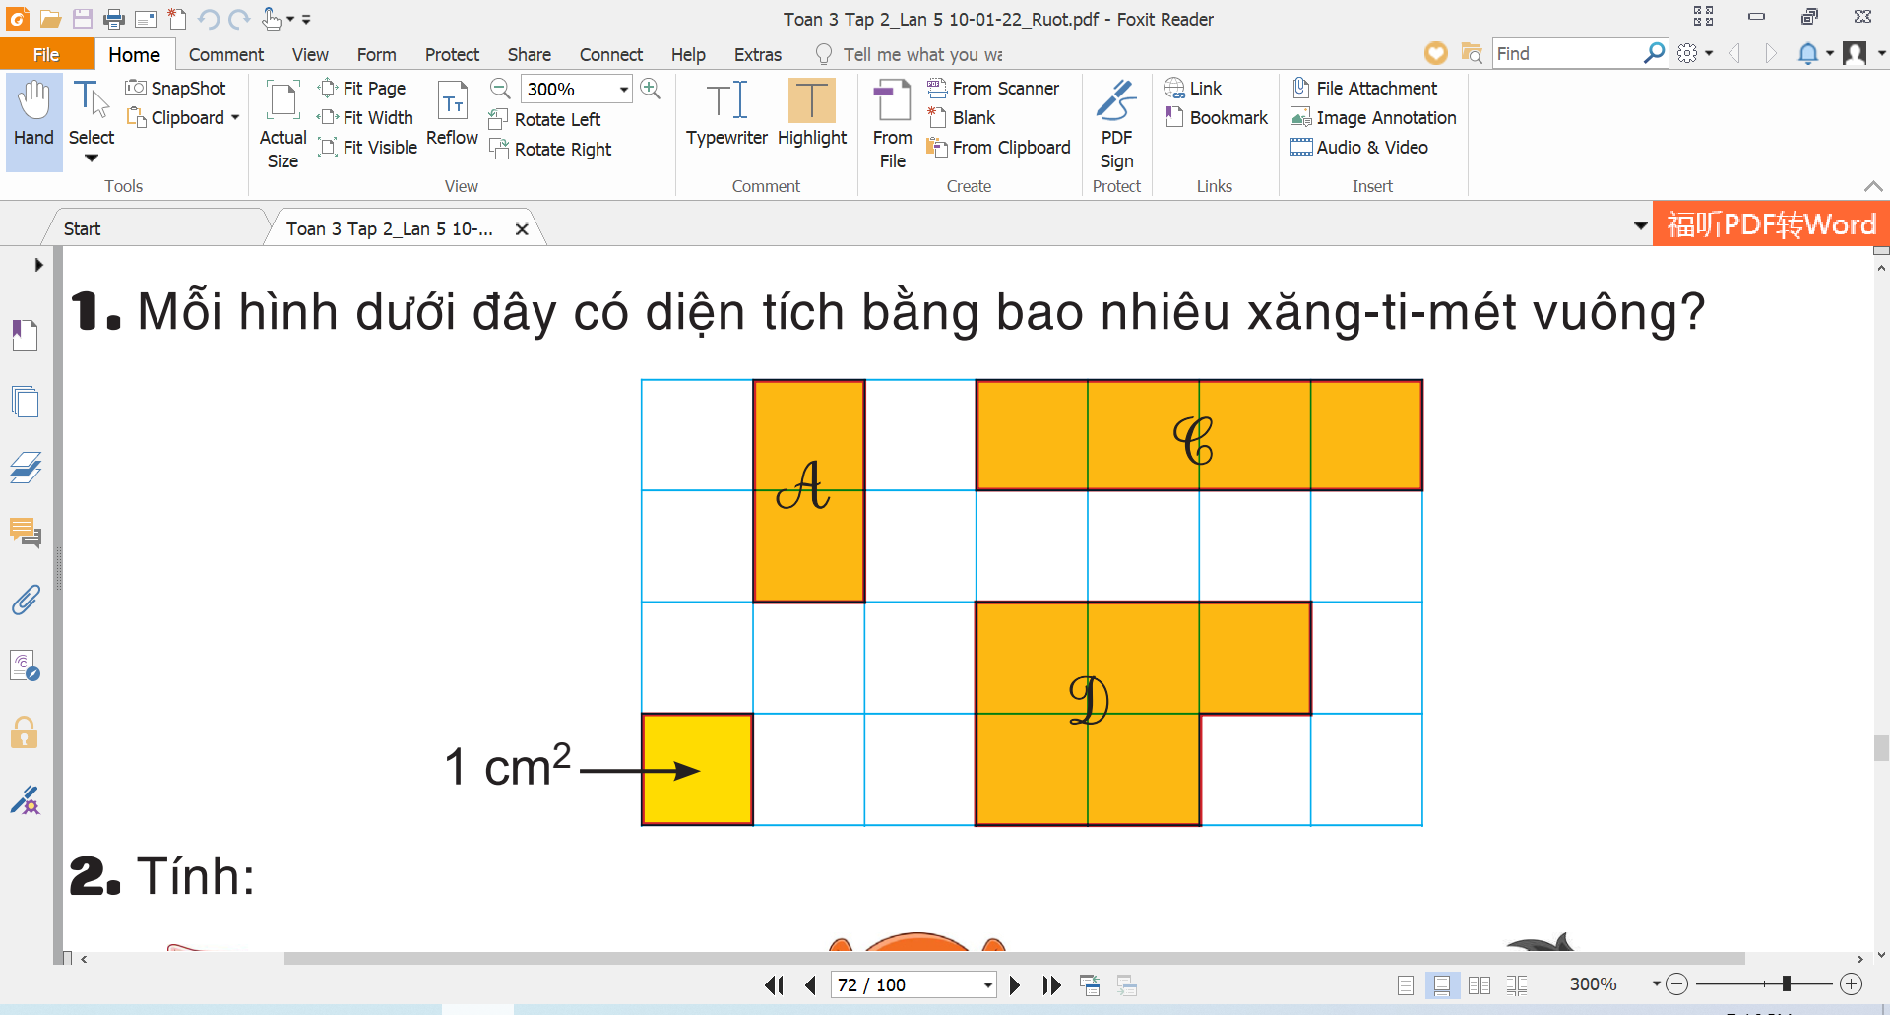
4 cm²
2 cm²
5 cm²

Slide 5
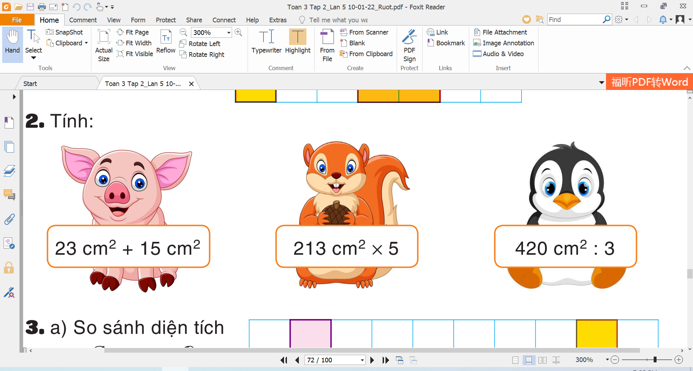
23 cm² + 15 cm² = 38 cm²
213 cm² x 5 = 1065 cm²
420 cm² : 3 = 140 cm²

Slide 6
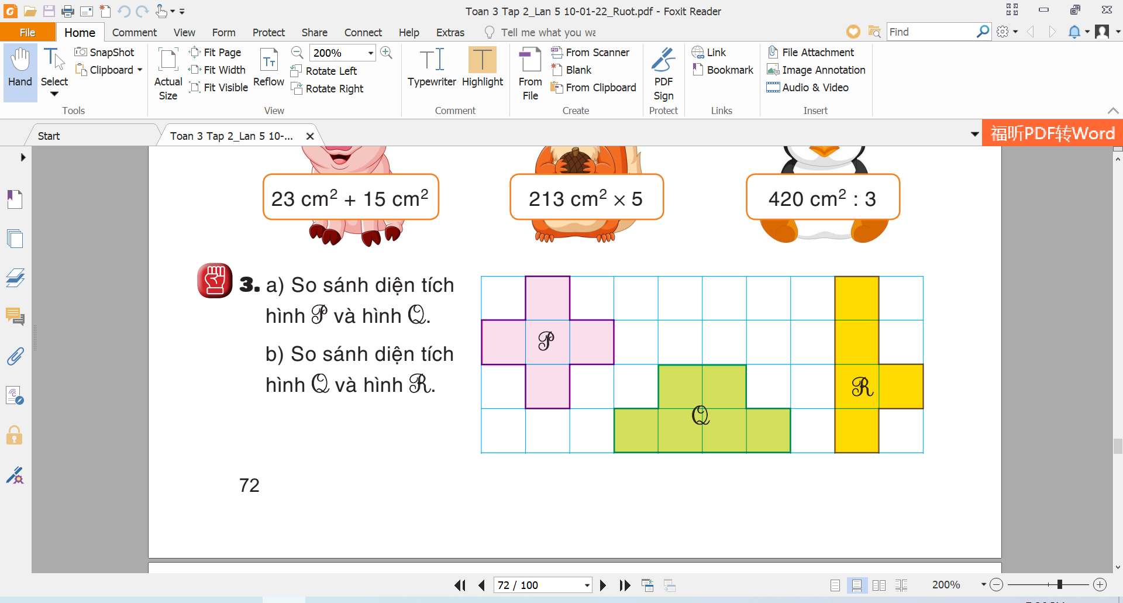
Diện tích hình P bé hơn diện tích hình Q
Diện tích hình Q lớn hơn diện tích hình R

Slide 7

VẬN DỤNG

Slide 8

DẶN DÒ
1.
2.

Slide 9

Chúc các em
học tốt

